Slide 1
Wdrażanie projektów PUP
2020-2022 w ramach
Poddziałania 1.1.1 PO WER
Wrocław 15 września 2022

Slide 2
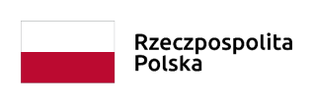
Wdrażanie projektów PUP 2020-2022 w ramach Poddziałania 1.1.1 PO WER
Program spotkania:
Przywitanie gości i sprawy bieżące – p. Wicedyrektor Zuzanna Bielawska
Podsumowanie wdrażania PO WER 2014-2020
Podsumowanie zakończonych projektów z okresem realizacji I.2020-XII.2021
Wyniki zakończonej Procedury weryfikacji prawdziwości oświadczeń COVID-19
Wdrażanie projektów z okresem realizacji X.2021-XII.2022
Problemy we wdrażanych projektach
Wnioski końcowe o płatność i zamykanie projektów
Interpretacje IZ PO WER

Slide 3
Alokacja Programu z nadkontraktacją – 559, 6 mln PLN (100%)
Działanie 1.1 - PROJEKTY PUP
Ogłoszono 6 naborów do 31 grudnia 2020 r.:
Zawarto 157 umów o dofinansowanie projektów
Wartość umów ze zmianami: 520,6 mln PLN
93 % alokacji Programu,
dofinansowanie ze środków UE: 457,3 1mln PLN
Zatwierdzono 917 wniosków o płatność
na kwotę 438,9 mln PLN - 78,43 % alokacji Programu
dofinansowanie ze środków UE: 386,9 mln PLN
Działanie 1.2 - PROJEKTY KONKURSOWE
Ogłoszono 3 nabory do 31 grudnia 2020 r.:
Zawarto 69 umów o dofinansowanie projektów
Wartość umów ze zmianami: 170,2 mln PLN
30,4 % alokacji Programu
dofinansowanie ze środków UE: 164,8 mln PLN
Zatwierdzono 648 wniosków o płatność
na kwotę 85 mln PLN- 15,19 % alokacji Programu
dofinansowanie ze środków UE: 74,2 mln PLN
3 IZM
3 EFS
1 IZM
2 EFS
131 zakończono
26 jest realizowanych
8 rozwiązano
46 zakończono
15 jest realizowanych

Slide 4
Efekty wsparcia projektów PO WER 2014-2020 do 31.08.2022
Od początku realizacji POWER 2014-2020 do 31.08.2022 r. objęto wsparciem:
w działaniu 1.1: 55 828 osób, w tym 31 043 kobiety - 55%
w działaniu 1.2 : 6 172 osoby, w tym 3 593 kobiety - 58%
w działaniu 1.1 podjęło pracę 29 080 osób, w tym 7 387 osób założyło działalność gospodarczą
w działaniu 1.2 podjęło pracę 2 467 osób, w tym 760 osób założyło działalność gospodarczą
34 636 kobiet
56%
62 000 osób
15 511 osób pracujących-COVID
7 405 kobiet
48%
Pracę podjęło 31 547 osób
Działalność gospodarczą założyło 8 147osób

Slide 5
Środki zakontraktowane i rozliczone w Poddziałaniu 1.1.1 (EFS) do 31.08.2022
w 78 projektach pozakonkursowych PUP w Województwie Dolnośląskim
2019r.
52 MLN
RAZEM:
277 MLN
2021-2022r.
61 MLN
2020-2021r.
164 MLN
Kontraktacja w ramach 3 naborów w latach 2018-2020 na wydatkowanie w latach 2019-2022
Postęp finansowy - wydatki rozliczone na dzień 31.08.2022r.
Zakończono realizację 52 projektów
Kontynuowana jest realizacja 26 projektów
Łącznie zatwierdzono 450 wniosków o płatność
W 78 projektach EFS rozliczono wydatki na kwotę 215 mln PLN – tj. 78 % zakontraktowanych środków
Do certyfikacji KE przedstawiono 206,5 mln PLN – tj. 74,5 % zakontraktowanych środków

Slide 6
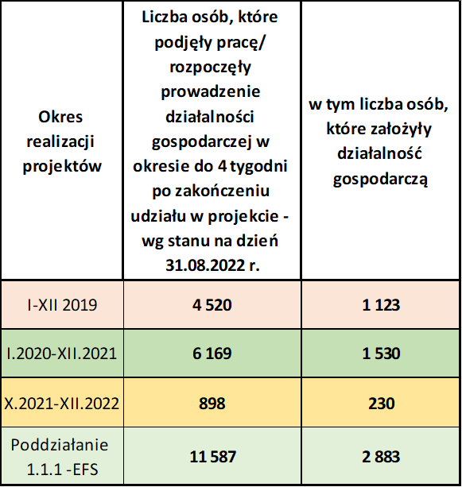
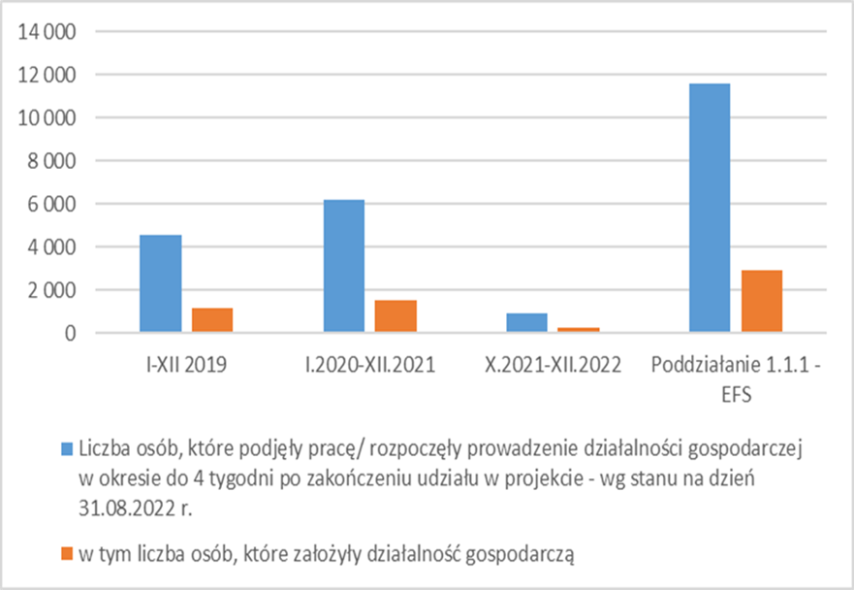
.
Efekty wdrażania projektów z 3 naborów
z Poddziałania 1.1.1 PO WER

Slide 7
Kontraktacja w naborze nr POWR.01.01.01-IP.10-02-001/20.
Nazwa PUP | Wartość projektu EFS z podpisanych umów (z decyzji MRPiPS) PLN | Wartość projektu EFS po wprowadzeniu COVID W 2020 | Wartość projektu EFS na zakończenie realizacji projektu po wprowadzeniu COVID w 2021 | Wartość niekwalifikowalnego VAT w PLN | Wartość Projektów PUP na zakończenie realizacji projektu PLN | Wartość rozliczonych środków we wnp na zakończenie realizacji projektu PLN | % rozliczenia Projektu PUP
Dolnośląskie | 112 209 533,49 | 192 652 847,49 | 172 487 646,82 | 8 420 328,73 | 164 067 318,09 | 150 157 112,00 | 92%
PUP w Bolesławcu | 2 523 758 | 5 523 758 | 4 889 571 | 213 055 | 4 676 516 | 4 008 915 | 86%
PUP w Dzierżoniowie | 3 282 694 | 5 282 694 | 4 103 233 | 199 400 | 3 903 833 | 3 752 269 | 96%
PUP w Głogowie | 4 662 879 | 6 522 879 | 5 557 855 | 293 562 | 5 264 293 | 5 225 306 | 99%
PUP w Górze | 3 228 139 | 3 528 139 | 3 278 902 | 90 190 | 3 188 712 | 3 077 258 | 97%
PUP w Jaworze | 3 655 010 | 4 625 010 | 3 896 158 | 315 468 | 3 580 691 | 3 255 040 | 91%
PUP w Jeleniej Górze | 5 050 391 | 7 050 391 | 7 303 392 | 467 550 | 6 835 842 | 5 467 756 | 80%
PUP w Kamiennej Górze | 1 708 704 | 2 208 704 | 2 272 172 | 141 437 | 2 130 735 | 2 072 052 | 97%
PUP w Kłodzku | 10 207 170 | 13 707 170 | 13 406 051 | 677 294 | 12 728 757 | 12 344 043 | 97%
PUP w Legnicy | 7 509 365 | 11 809 365 | 10 760 155 | 836 227 | 9 923 928 | 8 344 049 | 84%
PUP w Lubaniu | 2 298 820 | 3 798 820 | 3 822 855 | 207 817 | 3 615 038 | 3 553 494 | 98%
PUP w Lubinie | 3 146 607 | 5 146 607 | 4 892 851 | 220 623 | 4 672 228 | 4 535 735 | 97%
PUP w Lwówku Śląskim | 3 108 962 | 3 808 962 | 3 649 572 | 241 078 | 3 408 494 | 2 873 954 | 84%
PUP w Miliczu | 1 699 210 | 2 499 210 | 2 608 785 | 122 330 | 2 486 456 | 2 459 463 | 99%
86%-99%

Slide 8
Kontraktacja w naborze nr POWR.01.01.01-IP.10-02-001/20.
Nazwa PUP | Wartość projektu EFS z podpisanych umów (z decyzji MRPiPS) PLN | Wartość projektu EFS po wprowadzeniu COVID W 2020 | Wartość projektu EFS na zakończenie realizacji projektu po wprowadzeniu COVID w 2021 | Wartość niekwalifikowalnego VAT w PLN | Wartość Projektów PUP na zakończenie realizacji projektu PLN | Wartość rozliczonych środków we wnp na zakończenie realizacji projektu PLN | % rozliczenia Projektu PUP
Dolnośląskie | 112 209 533,49 | 192 652 847,49 | 172 487 646,82 | 8 420 328,73 | 164 067 318,09 | 150 157 112,00 | 92%
PUP w Oleśnicy | 3 636 463 | 6 136 463 | 5 943 705 | 223 873 | 5 719 832 | 5 406 843 | 95%
PUP w Oławie | 3 418 154 | 4 918 154 | 4 595 814 | 187 000 | 4 408 814 | 3 790 287 | 86%
PUP w Polkowicach | 3 003 659 | 5 503 659 | 4 263 888 | 228 397 | 4 035 491 | 3 928 589 | 97%
PUP w Strzelinie | 2 905 178 | 3 805 178 | 3 173 320 | 171 200 | 3 002 119 | 2 655 615 | 88%
PUP w Środzie Śląskiej | 2 112 355 | 4 112 355 | 2 802 831 | 192 967 | 2 609 865 | 2 593 352 | 99%
PUP w Świdnicy | 6 409 267 | 9 409 267 | 9 061 541 | 387 483 | 8 674 059 | 8 419 709 | 97%
PUP w Trzebnicy | 3 058 084 | 4 958 084 | 4 348 482 | 93 208 | 4 255 274 | 4 215 656 | 99%
PUP w Wałbrzychu | 7 481 672 | 11 794 986 | 8 234 397 | 445 663 | 7 788 735 | 7 383 461 | 95%
PUP w Wołowie | 3 547 199 | 4 547 199 | 3 627 633 | 239 090 | 3 388 543 | 2 912 131 | 86%
PUP we Wrocławiu | 13 589 143 | 47 589 143 | 42 823 202 | 1 438 761 | 41 384 441 | 36 946 646 | 89%
PUP w Ząbkowicach | 4 503 877 | 5 903 877 | 5 938 855 | 298 265 | 5 640 590 | 4 858 167 | 86%
PUP w Zgorzelcu | 2 558 163 | 3 558 163 | 3 104 200 | 319 037 | 2 785 163 | 2 442 299 | 88%
PUP w Złotoryi | 3 904 611 | 4 904 611 | 4 128 226 | 169 356 | 3 958 871 | 3 635 022 | 92%
86%-99%

Slide 9
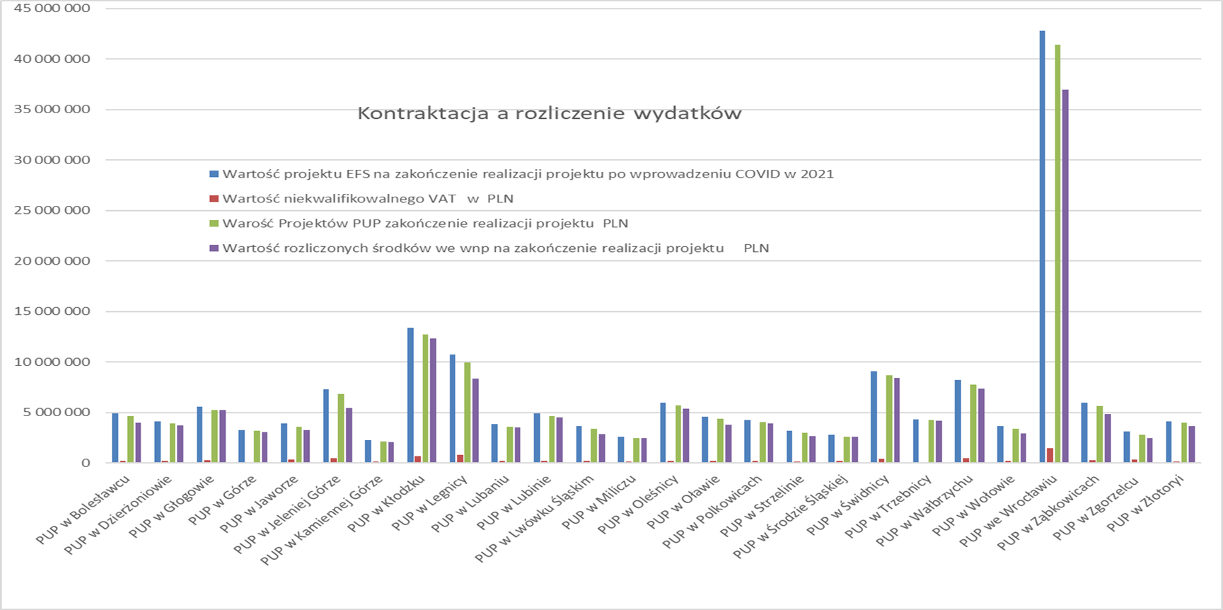
Kontraktacja w naborze nr POWR.01.01.01-IP.10-02-001/20

Slide 10
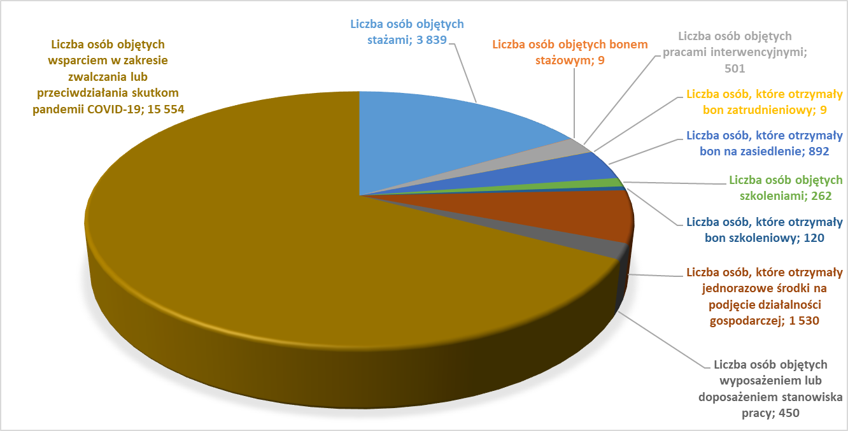
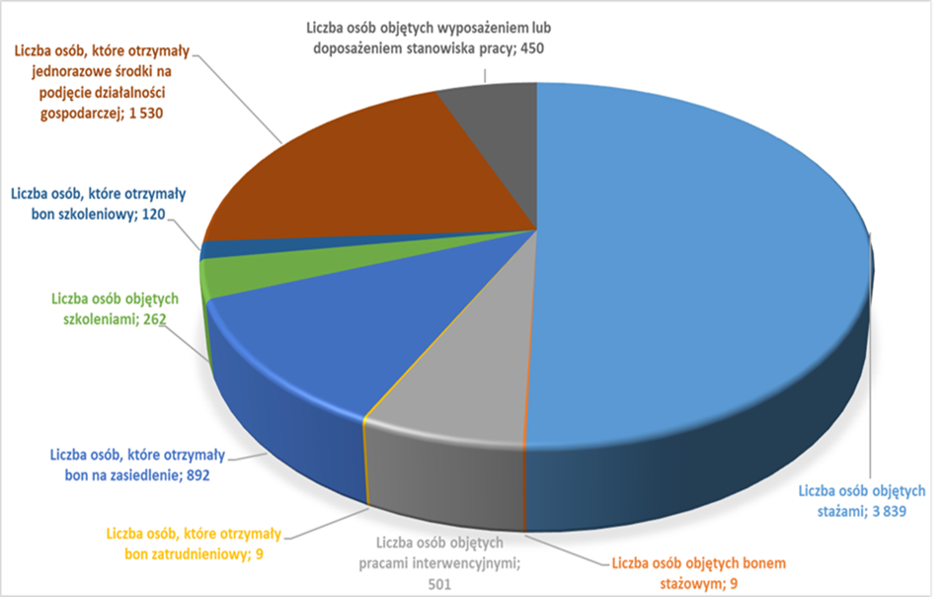
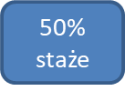
Osiągnięte wskaźniki w naborze nr POWR.01.01.01-IP.10-02-001/20.
Bezrobotni i Pracujący (COVID-19)
Bezrobotni
67% Pracujący i Firmy COVID-19

Slide 11
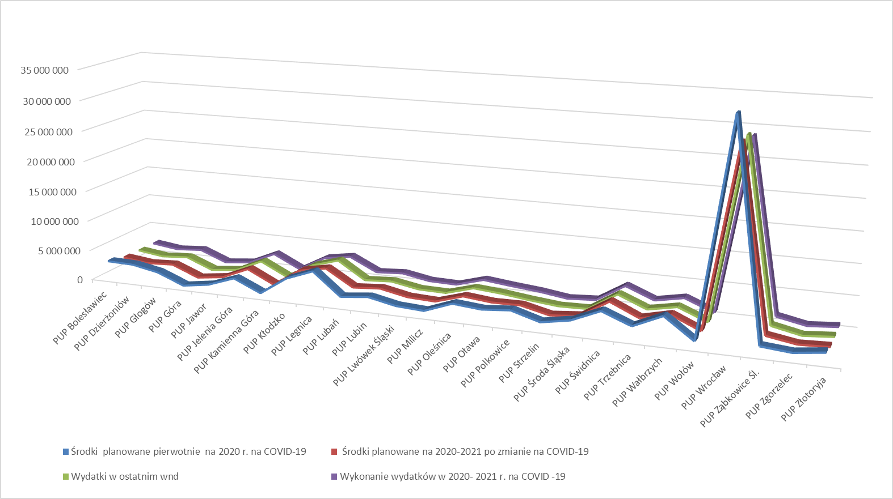
Wykonanie środków art. 15 zzb, 15zzc, 15zze ustawy COVID-19 w ramach PO WER na 30.08.2021 - środki rozliczone w wnp z pomniejszeniem korekt finansowych
47,5%
52,5%

Slide 12
Wykonanie środków art. 15 zzb, 15zzc, 15zze ustawy COVID-19 w ramach PO WER na 30.09.2021 - środki rozliczone w wnp z pomniejszeniem korekt finansowych
Środki FP (100%) na dofinansowanie wynagrodzeń z art. 15 zzb, 15zzc, 15zze z rezerwy i aktywnych form na COVID-19
Województwo | Planowane pierwotnie na 2020 r. na COVID-19 | Z aneksów dostosowane wydaki do poniesionych w 2020 r. | Przyznane środki na 2021 r. -dodatkowy FP na COVID -19 | Razem środki planowane na COVID-19 | Wydatki w ostatnim wnd | Wykonanie wydatków w 2020- 2021 r. na COVID -19 | % wykonania wydatków | % wykonania wydatków
1 | 2 | 3 | 4 | 5 | 6 | 7 | 8=7/6 | 9=7/5
Dolnośląskie | 87 020 107 | 62 134 182 | 12 566 184 | 74 700 366 | 71 341 528,36 | 68 996 051,67 | 97% | 92%
PUP Bolesławiec | 3 000 000 | 2 042 597 | 302 879 | 2 345 476 | 2 286 558,97 | 2 267 478,97 | 99% | 97%
PUP Dzierżoniów | 2 892 000 | 1 626 526 | 200 000 | 1 826 526 | 1 704 321,96 | 1 694 663,49 | 99% | 93%
PUP Głogów | 2 060 000 | 1 867 594 | 189 595 | 2 057 189 | 2 013 966,46 | 2 013 966,46 | 100% | 98%
PUP Góra | 300 000 | 296 312 | 3 687,84 | 300 000 | 297 767,36 | 297 767,36 | 100% | 99%
PUP Jawor | 970 000 | 671 708 | 200 000 | 871 708 | 763 704,52 | 757 484,98 | 99% | 87%
PUP Jelenia Góra | 2 532 000 | 2 531 792 | 200 000 | 2 731 792 | 2 713 845,50 | 2 692 331,71 | 99% | 99%
PUP Kamienna Góra | 550 034 | 545 337 | 20 013 | 565 349 | 529 025,40 | 527 542,04 | 100% | 93%
PUP Kłodzko | 3 500 000 | 3 079 199 | 384 061 | 3 463 260 | 3 002 136,77 | 2 931 731,78 | 98% | 85%
PUP Legnica | 5 180 202 | 3 315 497 | 1 000 000 | 4 315 497 | 4 315 496,67 | 3 641 682,59 | 84% | 84%
PUP Lubań | 1 500 000 | 1 490 547 | 150 000 | 1 640 547 | 1 487 086,67 | 1 487 086,67 | 100% | 91%
PUP Lubin | 2 000 000 | 1 541 741 | 440 000 | 1 981 741 | 1 765 200,52 | 1 765 200,52 | 100% | 89%
PUP Lwówek Śląski | 1 070 000 | 860 574 | 213 218 | 1 073 792 | 955 792,60 | 955 792,60 | 100% | 89%

Slide 13
Wykonanie środków art. 15 zzb, 15zzc, 15zze ustawy COVID-19 w ramach PO WER na 30.09.2021 - środki rozliczone w wnp z pomniejszeniem korekt finansowych
Środki FP (100%) na dofinansowanie wynagrodzeń z art. 15 zzb, 15zzc, 15zze z rezerwy i aktywnych form na COVID-19
Województwo | Planowane pierwotnie na 2020 r. na COVID-19 | Z aneksów dostosowane wydaki do poniesionych w 2020 r. | Przyznane środki na 2021 r. -dodatkowy FP na COVID -19 | Razem środki planowane na COVID-19 | Wydatki w ostatnim wnd | Wykonanie wydatków w 2020- 2021 r. na COVID -19 | % wykonania wydatków | % wykonania wydatków
1 | 2 | 3 | 4 | 5 | 6 | 7 | 8=7/6 | 9=7/5
Dolnośląskie | 87 020 107 | 62 134 182 | 12 566 184 | 74 700 366 | 71 341 528,36 | 68 996 051,67 | 97% | 92%
PUP Milicz | 809 121 | 801 838 | 76 600 | 878 438 | 866 826,44 | 863 760,26 | 100% | 98%
PUP Oleśnica | 2 500 000 | 1 987 612 | 250 000 | 2 237 612 | 2 153 296,16 | 2 153 296,16 | 100% | 96%
PUP Oława | 2 100 664 | 1 428 324 | 350 000 | 1 778 324 | 1 778 323,77 | 1 641 758,11 | 92% | 92%
PUP Polkowice | 2 500 000 | 1 034 806 | 800 000 | 1 834 806 | 1 215 746,57 | 1 215 746,57 | 100% | 66%
PUP Strzelin | 1 164 000 | 513 264 | 250 000 | 763 264 | 763 263,50 | 571 850,77 | 75% | 75%
PUP Środa Śląska | 2 000 000 | 694 231 | 500 000 | 1 194 231 | 862 156,69 | 862 156,69 | 100% | 72%
PUP Świdnica | 4 000 000 | 3 374 294 | 630 285 | 4 004 579 | 3 722 484,95 | 3 669 051,72 | 99% | 92%
PUP Trzebnica | 2 200 000 | 1 628 220 | 300 000 | 1 928 220 | 1 846 540,41 | 1 839 213,79 | 100% | 95%
PUP Wałbrzych | 4 313 314 | 2 532 548 | 500 000 | 3 032 548 | 2 760 829,83 | 2 749 671,58 | 100% | 91%
PUP Wołów | 1 000 000 | 829 334 | 170 524,28 | 999 858 | 882 375,83 | 882 375,83 | 100% | 88%
PUP Wrocław | 34 867 257 | 24 937 027 | 5 000 000 | 29 937 027 | 29 937 027,33 | 28 840 431,04 | 96% | 96%
PUP Ząbkowice Śl. | 1 400 000 | 1 349 657 | 85 321 | 1 434 978 | 1 434 978,41 | 1 391 234,91 | 97% | 97%
PUP Zgorzelec | 1 000 000 | 409 461 | 250 000 | 659 461 | 447 644,17 | 447 644,17 | 100% | 68%
PUP Złotoryja | 1 611 515 | 744 143 | 100 000 | 844 143 | 835 130,90 | 835 130,90 | 100% | 99%

Slide 14
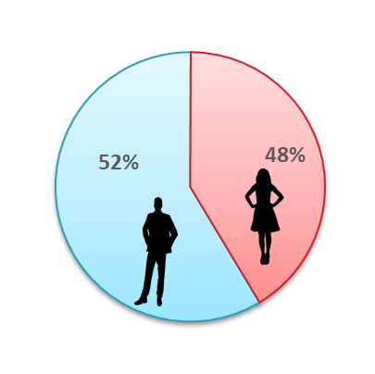
Osoby pracujące objęte wsparciem z art. 15zzb, 15zzc i 15zze
- dofinansowanie wynagrodzeń z ustawy COVID-19
w projektach PUP wg powiatów na Dolnym Śląsku

Slide 15
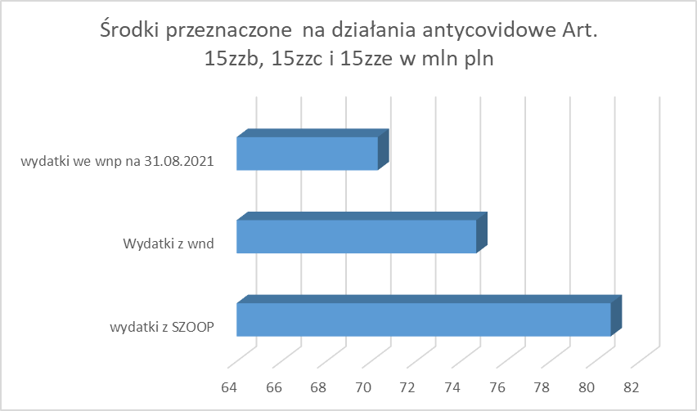
Wskaźniki antycovidowe w projektach PUP na lata 2020-2021- stan na 31.08.2021/2022
Wartość wydatków kwalifikowalnych przeznaczonych na działania związane z pandemią COVID-19
Art. 15zzb, 15zzc i 15zze w PLN
Wydatki założone w SZOOP
87,4 mln
Wydatki rozliczone we wnioskach o płatność
70,3 mln - 31.08.2021
69 mln - 31.08.2022 / Korekty ujemne
97 % wartości z WND na zakończenie
79 % wartości docelowej z SZOOP
Wydatki założone we WND
pierwotnie: 87 mln
po zmianach: 74,7 mln
na zakończenie realizacji: 71,3 mln

Slide 16
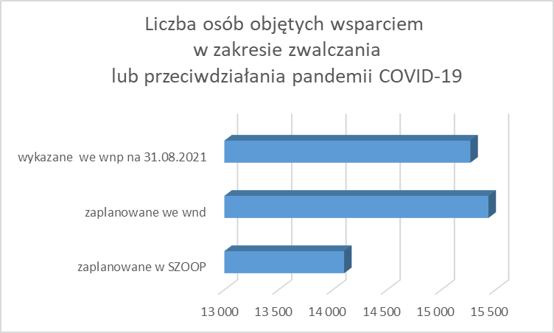
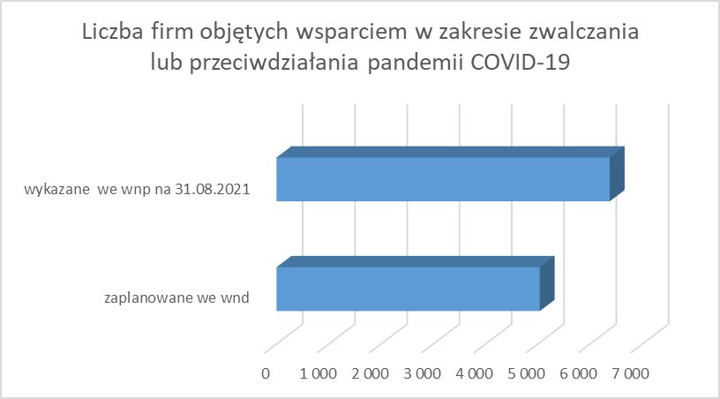
Wskaźniki antycovidowe w projektach PUP na lata 2020-2021- stan na 31.08.2021
Liczba osób objętych wsparciem w zakresie zwalczania
lub przeciwdziałania pandemii COVID-19
Wg zatwierdzonych wniosków o płatność wsparciem objęto
15 554 osoby
Założono we wnioskach o dofinansowanie objęcie wsparciem
15 435 osób
Założono w SZOOP
14 105 osób
Liczba firm objętych wsparciem w zakresie zwalczania lub przeciwdziałania pandemii COVID-19
Nie założono wskaźnika
w SZOOP
128 % wartości z wniosków o dofinansowanie
100,7 % wartości z wniosków o dofinansowanie
110 % wartości docelowej z SZOOP
Wg zatwierdzonych wniosków o płatność wsparciem objęto
6 481 firm
Założono we wnioskach o dofinansowanie objęcie wsparciem 5 037 firm
108 %/ 99%
128%

Slide 17
Weryfikacja prawdziwości oświadczeń COVID-19 w PO WER
Liczba wylosowanych do 5% próby wniosków przedsiębiorców
Woj. dolnośląskie | Liczba rozliczonych wniosków przedsiębiorców w projekcie PO WER |  |  | Próba 5% |  |  | Udział %
Formy wsparcia | 2020/2021 | 2021/2022 | suma | 2020/2021 | 2021/2022 | suma | 2020/2021 | 2021/2022
15 zzb | 4 938 | 306 | 5 244 | 259 | 29 | 286 | 5,25% | 9,48%
15zzc | 2 146 | 172 | 2 318 | 120 | 25 | 143 | 5,59% | 14,53%
15 zze | 55 | 9 | 64 | 14 | 2 | 16 | 25,45% | 22,22%
Razem | 7 139 | 487 | 7 626 | 393 | 56 | 449

Slide 18
Wyniki Procedury – korekty stwierdzone w 6 PUP:
rok obrachunkowy | 2020/2021 |  |  | 2021/2022
wsparcie | 15 zzb | 15zzc | 15zze | 15 zzb | 15zzc | 15zze
weryfikowane wydatki | 2 158 109,99 | 652 160,00 | 116 957,33 | 190 434,52 | 116 300,00 | 28 900,00
stwierdzone korekty | 85 796,13 | 9 360,00 | 2 483,40 | 8 455,64 | 0,00 | 0,00
udział % | 4,0 | 1,4 | 2,1 | 4,4 | 0,0 | 0,0
rok obrachunkowy | 2020/2021 i 2021/2022
wsparcie | 15zzb | 15zzc | 15zze | razem 15zzb, 15zzc, 15zze
weryfikowane wydatki | 2 348 544,51 | 768 460,00 | 145 857,33 | 3 262 861,84
stwierdzone korekty | 94 251,77 | 9 360,00 | 2 483,40 | 106 095,17
udział % | 4,0 | 1,2 | 1,7 | 3,3
6 PUP | suma wydatków weryfikowanych | suma korekt
PUP Legnica | 241 195,02 | 7 020,00
PUP Wałbrzych | 94 475,01 | 13 540,52
PUP Wrocław | 1 204 106,58 | 82 648,40
PUP Trzebnica | 132 668,07 | 306,62
PUP Kłodzko | 126 267,61 | 2 340,00
PUP Świdnica | 103 261,40 | 239,63
suma | 1 901 973,69 | 106 095,17

Slide 19
Wyniki kontroli na miejscu w realizowanych projektach z naboru POWR.01.01.01-IP.10-02-001/20
W większości prowadzonych kontroli na miejscu - brak uchybień i nieprawidłowości
Nieprawidłowości:
nieuprawnione wypłacenie dofinansowania z 15zzc osobie-przedsiębiorcy, który zawiesił prowadzenie działalności gospodarczej - do zwrotu z odsetkami
Nieprawidłowo udzielona pomoc de minimis
Uchybienia:
zagrożenie nieosiągnięcia wskaźników realizacji i celów projektu
błąd danych w SHRIMP
rozbieżność dat rozpoczęcia udziału w projekcie w SL2014 i dokumentacji papierowej

Slide 20
§ 16 ustęp 3, 4 i 5 Umowy o dofinansowanie
Okres przechowywania dokumentacji projektowej
3. Beneficjent zobowiązuje się do przechowywania dokumentacji związanej z realizacją Projektu EFS
przez okres dwóch lat od dnia 31 grudnia roku, w którym złożono do KE zestawienie wydatków, w którym ujęto ostateczne wydatki dotyczące zakończonego Projektu.
IP informuje Beneficjenta o dacie rozpoczęcia okresu, o którym mowa w zdaniu pierwszym.
Okres, o którym mowa w zdaniu pierwszym, zostaje przerwany w przypadku wszczęcia postępowania administracyjnego lub sądowego dotyczącego wydatków rozliczonych w Projekcie PUP albo na należycie uzasadniony wniosek Komisji Europejskiej, o czym Beneficjent jest informowany pisemnie.
Roczne zestawienie wydatków do KE - w roku 2023
31.12.2023 + 2 lata = 31.12.2025
Przechowywanie dokumentacji do 31.12.2025
4. Beneficjent przechowuje dokumentację związaną z realizacją Projektu EFS w sposób zapewniający dostępność, poufność i bezpieczeństwo oraz jest zobowiązany do poinformowania IP o miejscu jej archiwizacji w terminie 5 dni roboczych od dnia podpisania umowy, o ile dokumentacja jest przechowywana poza jego siedzibą.
5. W przypadku zmiany miejsca archiwizacji dokumentów oraz zawieszenia lub zaprzestania przez Beneficjenta działalności w okresie, o którym mowa w ust. 3, Beneficjent zobowiązuje się niezwłocznie, na piśmie poinformować IP o miejscu archiwizacji dokumentów związanych z realizowanym Projektem EFS.

Slide 21
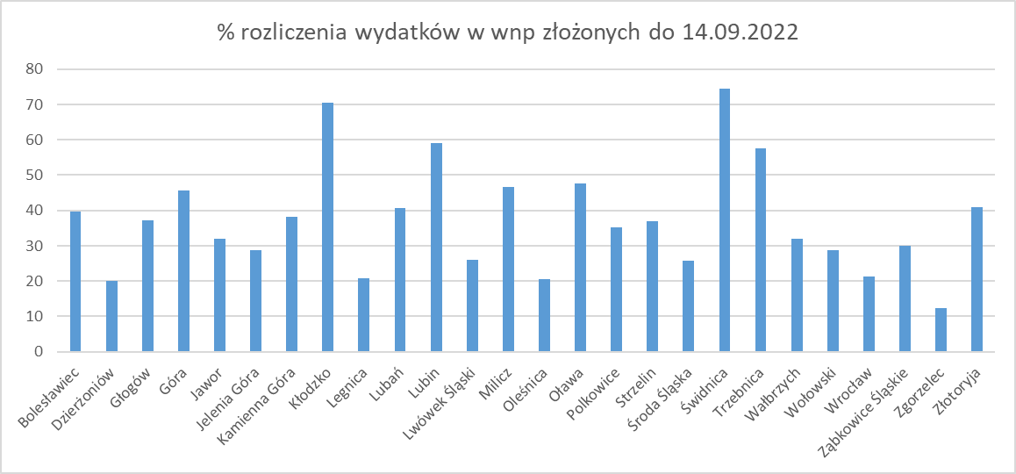
Limit Funduszu Pracy na dofinansowanie Projektów EFS na 2022 w naborze nr POWR.01.02.01-IP.10-02-003/20 wynosił 57,3 mln PLN.
Po zwiększeniu Limitu FP na 2022r. do 60 mln pismem MFiPR znak sprawy: DZF-V.6610.3.2021.AN.5 z 18.10.2021 mamy w umowach:
Projekt EFS: 66,8 mln PLN na lata 2021-2022 w tym 60 mln PLN na 2022 r.
Projekt PUP: 60,7 mln PLN na lata 2021-2022 w tym 54,7 mln PLN na 2022 r.
Wdrażanie projektów
z okresem realizacji X.2021-XII.2022
od 12% do 75%
Niska efektywność wydatkowania środków wg stanu na 31.08.2022

Slide 22
Problemy we wdrażanych projektach
Niski stopień wykonania we wnioskach o płatność projektów z naboru nr POWR.01.01.01-IP.10-02-003/20
We WNP rozliczane wydatki narastająco od października 2021 roku do czerwca/lipca 2022 roku na poziomie 12 do 75%
Projekty, z okresem realizacji do 31 grudnia 2022 roku są po połowie okresu realizacji
10 na 26 Beneficjentów we WNP do maja/czerwca 2022 roku miało wykonanie na poziomie około 20%, teraz - 5 PUP
Mała liczba osób w statystykach PUP, które spełniają kryteria uczestnictwa w projekcie
Sytuacja na rynku pracy – do urzędów wpływają oferty pracy bardziej atrakcyjne finansowo niż oferta w projektach
W dotacjach konkurencja w projektach konkursowych gdzie jest oferowane 6 miesięczne wsparcie pomostowe i niepewność z powodu wprowadzenia przepisów Nowego ładu
Kobiety często nie są w pełni dyspozycyjne - mają pod opieką dzieci i osoby zależne
Osoby pochodzące z Ukrainy wolą zatrudnienie bezpośrednio u pracodawców
Pracodawcy niechętnie zatrudniają osoby młode, ponieważ szybko rezygnują z pracy z powodów zarobkowych
Spadek zainteresowania bonami na zasiedlenia przez rosnąca inflację, koszty utrzymania w nowym miejscu zamieszkania
Staże są formą mało atrakcyjne finansowo, bezrobotni wolą zatrudnienie niż staż
Przyczyny
niski stopień wykonania w składanych wniosków o płatność projektów PUP z Poddziałania 1.1.1 PO WER
Zalecenia DWUP
Dokonać przeglądu projektu i zgłosić zmiany na formy bardziej atrakcyjne dla uczestników

Slide 23
Wyniki kontroli na miejscu w realizowanych projektach z naboru POWR.01.01.01-IP.10-02-003/20
W 2022 roku przeprowadzono kontrole na miejscu w 4 projektach
W 3 kontrolach na miejscu - brak uchybień i nieprawidłowości
W 1 kontroli stwierdzono 1 Uchybienie:
Uchybienie - na listach obecności stażystów zastosowano błędną kolorystykę logotypów tj. znaki kolorowe zostały wydrukowane w wersji czarno-białej
Zalecenie - udostępnienie podmiotom realizującym staże wersji monochromatycznej logotypów i egzekwowanie ich prawidłowego stosowania przy oznakowaniu dokumentów – wersje wydruków czarno-białe
Kontrola działań informacyjnych – plakaty i strony internetowe z flagą i godłem RP

Slide 24
Zamykanie projektów X.2021 – XII.2022
Obowiązki Beneficjentów dotyczące końcowego rozliczenia projektu wynikają z:
Wytycznych w zakresie realizacji przedsięwzięć z udziałem środków Europejskiego Funduszu Społecznego w obszarze rynku pracy na lata 2014-2020;
Wytycznych z zakresie kwalifikowalności wydatków w ramach Europejskiego Funduszu Rozwoju Regionalnego, Europejskiego Funduszu Społecznego oraz Funduszu Spójności na lata 2014-2020;
Umowy o dofinansowanie projektu w ramach PO WER 2014-2020.

Slide 25
Składanie wniosku końcowego o płatność - zalecenia
zaznaczyć następujące opcje rodzaju wniosku:
wniosek o refundację
wniosek sprawozdawczy
wniosek końcowy
wpisać we wniosku o płatność w oświadczeniu o miejscu przechowywania dokumentacji pełne dane adresowe PUP (nazwa, adres)
w polu Planowany przebieg realizacji wpisać np. Realizacja projektu zakończona
przesłać wraz z końcowym wnioskiem o płatność Formularz monitorowania uczestników projektu uzupełniony o wszystkie dane dotyczące sytuacji uczestników projektu na rynku pracy
dostosować w końcowych wnioskach o płatność montaż globalnie na EFS i BP, tj. wydatki kwalifikowalne objęte bieżącym wnioskiem należy podzielić na źródła finansowania tak, aby podział na źródła rozliczanej kwoty dofinansowania narastająco był zgodny z montażem określonym w § 2, ust. 3 Umowy o dofinansowanie projektu tj.
środki wspólnotowe – 84,28%,
wkład krajowy – 15,72%.

Slide 26
Zamykanie projektów X.2021 – XII.2022
Składanie wniosku końcowego o płatność - § 10 Umowy o dofinansowanie
1.Beneficjent składa wnioski o płatność w ramach Projektu PUP za okresy rozliczeniowe, zgodnie z harmonogramem płatności stanowiącym załącznik nr 4 do umowy, w terminie do 10 dni roboczych od zakończenia okresu rozliczeniowego, a końcowy wniosek o płatność w terminie do 30 dni kalendarzowych od dnia zakończenia okresu realizacji projektu, o którym mowa w § 3,
z zastrzeżeniem ust 1a. Zmiana treści załącznika nr 4 nie wymaga formy aneksu do umowy.
1a. Jeżeli Beneficjent udzielał dofinansowania podjęcia działalności gospodarczej w ostatnich 3 miesiącach okresu realizacji projektu, o którym mowa w § 3, termin na złożenie końcowego wniosku o płatność ulega wydłużeniu na pisemną prośbę Beneficjenta złożoną do 10 dni roboczych od zakończenia okresu realizacji Projektu EFS - do 16 stycznia 2023. W takim przypadku termin 30 dni, o którym mowa w ust. 1, liczony jest od zatwierdzenia ostatniego rozliczenia dotacji uczestnika projektu, przy czym termin ten jest potwierdzany pisemnie przez IP.

Slide 27
Wniosek końcowy o płatność - § 10 ust 6 i 7 Umowy i Wytyczne FP
Zamykanie projektów X.2021 – XII.2022
Beneficjent powinien ująć każdy wydatek kwalifikowalny we wniosku o płatność przekazywanym do Instytucji Pośredniczącej w terminie do 3 miesięcy od dnia jego poniesienia, przy czym w przypadku dofinansowania podjęcia działalności gospodarczej termin 3 miesięcy liczony jest od dnia zatwierdzenia przez Beneficjenta rozliczenia przedstawionego przez uczestnika projektu.
Beneficjent jest zobowiązany do rozliczenia całości otrzymanego dofinansowania, o którym mowa w § 2 ust. 1 pkt 1 w końcowym wniosku o płatność.
Zgodnie z Wytycznymi w zakresie realizacji projektów finansowanych ze środków Funduszu Pracy w ramach programów operacyjnych współfinansowanych z EFS na lata 2014-2020, niewykorzystane w roku budżetowym środki FP w ramach umowy o dofinansowanie projektu, pozostające na rachunku bankowym samorządu powiatu, pozostają na tym rachunku bankowym z przeznaczeniem na wypłatę zasiłków dla osób bezrobotnych i innych obligatoryjnych świadczeń.
W przypadku gdy na potrzeby projektu EFS został wyodrębniony rachunek bankowy pomocniczy, środki niewykorzystane powinny zostać przeksięgowane na podstawowy rachunek bankowy samorządu powiatu.

Slide 28
Kontrole w projekcie wstrzymują terminy na weryfikację wnp - §11 ust. 2 Umowy
2. W przypadku gdy:
1) w ramach Projektu PUP jest dokonywana kontrola na miejscu i został złożony końcowy wniosek o płatność,
2) IP zleciła kontrolę doraźną na miejscu w związku ze złożonym wnp
bieg terminów weryfikacji, o których mowa w ust. 1, w stosunku do ww. wnp, ulega zawieszeniu do dnia przekazania przez Beneficjenta do IP informacji o wykonaniu lub zaniechaniu wykonania zaleceń pokontrolnych, chyba że wyniki kontroli nie wskazują na wystąpienie wydatków niekwalifikowalnych w Projekcie lub nie mają wpływu na rozliczenie końcowe Projektu PUP.
Beneficjent informuje Instytucję Pośredniczącą o innych kontrolach - §17 ust. 4 Umowy
4. Beneficjent zobowiązuje się niezwłocznie poinformować IP o każdej kontroli prowadzonej przez inne niż IP uprawnione podmioty, w ramach której weryfikacji podlegają wydatki rozliczane w Projekcie PUP. Beneficjent przekaże do IP kserokopie potwierdzonych za zgodność z oryginałem wyników ww. kontroli w terminie 5 dni roboczych od dnia ich otrzymania - np. kontrole NIK, DUW

Slide 29
Dokumenty składane do badania próby - §11 ust. 7 i 8 Umowy
7. IP zobowiązuje się do zatwierdzenia (…) końcowego WNP w terminie 120 dni kalendarzowych od dnia przedłożenia jego pierwszej wersji.
Gdy w terminie 5 dni roboczych Beneficjent nie przedłoży wskazanych przez IP dokumentów potwierdzających kwalifikowalność wydatków ujętych we WNP, w tym:
ostatecznych danych uczestników projektu,
informacji o realizacji wskaźników
oraz stopniu spełnienia kryterium efektywności zatrudnieniowej,
IP uznaje w tej części wydatki za niekwalifikowalne.
8. Po zakończeniu realizacji Projektu PUP Beneficjent zobowiązuje się przekazać za pośrednictwem SL2014, w terminie 100 dni kalendarzowych od dnia zakończenia realizacji Projektu PUP, ostatecznych danych na temat stopnia spełnienia kryterium efektywności zatrudnieniowej, od czego uzależnione jest zatwierdzenie końcowego wnp i rozliczenie Projektu PUP.
Wzór informacji o wykonaniu wskaźnika efektywności zatrudnieniowej określa IP.

Slide 30
Dokumenty składane do badania próby - §16 ust. 1 i 2 Umowy
Beneficjent zobowiąże uczestników projektu na etapie ich rekrutacji do Projektu PUP, do:
przekazania informacji dotyczących ich sytuacji po zakończeniu udziału w Projekcie PUP (do 4 tygodni od zakończenia udziału) zgodnie z zakresem danych określonych w Wytycznych w zakresie monitorowania (tzw. wspólne wskaźniki rezultatu bezpośredniego)
dostarczenia dokumentów potwierdzających osiągnięcie efektywności zatrudnieniowej po zakończeniu udziału w Projekcie EFS (do 3 miesięcy od zakończenia udziału).
W Formularzu monitorowania uczestników projektu do końcowego wnp w:
Sytuacji (1) osoby w momencie zakończenia udziału w projekcie i
Sytuacji (2) osoby w momencie zakończenia udziału w projekcie
wskazać właściwy rezultat (nie może zostać sytuacja w trakcie monitorowania, bo uczestnik ma przekazać w ciągu 4 tygodni informację o jego sytuacji).

Slide 31
Weryfikacja kryterium efektywności zatrudnieniowej
W opinii IZ PO WER weryfikacja sposobu spełnienia przez Beneficjenta kryterium efektywności zatrudnieniowej powinna zostać prowadzona przez IP na podstawie:
zestawienia zawierającego wykaz uczestników, którzy zakończyli udział w projekcie z informacją, które z tych osób podjęły zatrudnienie zgodnie z wytycznymi dot. kryterium.
Na podstawie ww. zestawienia IP dokonuje wyboru dokumentów do weryfikacji spełnienia kryterium na próbie, tj. co najmniej 5% uczestników ujętych w zestawieniu – wybieramy efektywnych.
Zestawienie i próba muszą obejmować uczestników, którzy podjęli zatrudnienie, zgodnie z zapisami Wytycznych w zakresie realizacji przedsięwzięć z udziałem środków EFS w obszarze rynku pracy na lata 2014-2020.
Dokumenty potwierdzające spełnienie kryterium efektywności zatrudnieniowej w projektach PUP:
umowy potwierdzające podjęcie zatrudnienia / wpis do CEiDG albo KRS
lub dane dostępne w systemie ZUS, zgodnie z zapisami Wytycznych w zakresie realizacji przedsięwzięć z udziałem środków EFS w obszarze rynku pracy na lata 2014-2020, do których PUP ma dostęp za pomocą systemu Syriusz.

Slide 32
Reguła proporcjonalności
Osiągnięcie planowanych założeń
W przypadku nieosiągnięcia założonych wskaźników należy przesłać wyczerpujące informacje na temat przyczyn zaistniałej sytuacji oraz działań podjętych w celu zrealizowania projektu zgodnie z pierwotnymi założeniami.
Zgodnie z Wytycznymi z zakresie kwalifikowalności wydatków w ramach EFRR, EFS oraz FS na lata 2014-2020 Rozdział 8, Podrozdział 8.8 Reguła proporcjonalności pkt. 8:
„Właściwa instytucja będąca stroną umowy podejmuje decyzję o:
odstąpieniu od rozliczenia projektu zgodnie z regułą proporcjonalności w przypadku wystąpienia siły wyższej,
obniżeniu wysokości albo odstąpieniu od żądania zwrotu wydatków niekwalifikowalnych z tytułu reguły proporcjonalności,
jeśli Beneficjent o to wnioskuje i należycie uzasadni przyczyny nieosiągnięcia założeń, w szczególności wykaże swoje starania zmierzające do osiągnięcia założeń projektu.”

Slide 33
§ 16 ustęp 3, 4 i 5 Umowy o dofinansowanie
Okres przechowywania dokumentacji projektowej
3. Beneficjent zobowiązuje się do przechowywania dokumentacji związanej z realizacją Projektu EFS
przez okres dwóch lat od dnia 31 grudnia roku, w którym złożono do KE zestawienie wydatków, w którym ujęto ostateczne wydatki dotyczące zakończonego Projektu.
IP informuje Beneficjenta o dacie rozpoczęcia okresu, o którym mowa w zdaniu pierwszym.
Okres, o którym mowa w zdaniu pierwszym, zostaje przerwany w przypadku wszczęcia postępowania administracyjnego lub sądowego dotyczącego wydatków rozliczonych w Projekcie PUP albo na należycie uzasadniony wniosek Komisji Europejskiej, o czym Beneficjent jest informowany pisemnie.
Roczne zestawienie wydatków do KE - w roku 2024
31.12.2024 + 2 lata = 31.12.2026
Przechowywanie dokumentacji do 31.12.2026
4. Beneficjent przechowuje dokumentację związaną z realizacją Projektu EFS w sposób zapewniający dostępność, poufność i bezpieczeństwo oraz jest zobowiązany do poinformowania IP o miejscu jej archiwizacji w terminie 5 dni roboczych od dnia podpisania umowy, o ile dokumentacja jest przechowywana poza jego siedzibą.
5. W przypadku zmiany miejsca archiwizacji dokumentów oraz zawieszenia lub zaprzestania przez Beneficjenta działalności w okresie, o którym mowa w ust. 3, Beneficjent zobowiązuje się niezwłocznie, na piśmie poinformować IP o miejscu archiwizacji dokumentów związanych z realizowanym Projektem EFS.

Slide 34
Interpretacje IZ PO WER
Pismo NP/AZ/0832/567/22 z 28 kwietnia 2022
Wyniki misji audytowych KE w zakresie trwałości:
W projektach z Poddziałania 1.1.1 PO WER:
nie ma cross-finnacingu – nie ma zatem trwałości operacji
może występować trwałość rezultatu, określona w założeniach - we wniosku o dofinansowanie projektu
Zgodnie z § 3. Ustęp 4 umowy o dofinansowanie projektu Projekt EFS jest realizowany zgodnie z:
Ustawą o promocji zatrudnienia i instytucjach rynku pracy (UoPZiIRP)
Wytycznymi w zakresie realizacji projektów finansowanych ze środków Funduszu Pracy w ramach programów operacyjnych współfinansowanych z Europejskiego Funduszu Społecznego na lata 2014-2020
W ślad za prośbą IZ PO WER przypominamy, że jesteście Państwo zobligowani do realizacji form wsparcia określonych we wniosku o dofinansowanie tj.:
IPD, szkolenia, staże, bony stażowe, bony szkoleniowe, prace interwencyjne, dodatki relokacyjne, dotacje na założenie działalności gospodarczej, refundacje kosztów wyposażenia lub doposażenia stanowiska pracy itp.
na zasadach określonych w ww. Ustawie oPRiIRP i aktach wykonawczych do niej
Przesłanki wykluczające wykonawców/podwykonawców mających siedzibę w Rosji oraz Białorusi z postępowań o udzielenie zamówienia współfinasowanych ze środków UE

Slide 35
Interpretacje IZ PO WER
Przesłanki wykluczające wykonawców / podwykonawców mających siedzibę w Rosji
oraz Białorusi z postępowań o udzielenie zamówienia współfinasowanych ze środków UE
Pisma MFiPR znak DKF-IV.6517.13.2022.MS z 12.04.2022 oraz znak DZFIV. 6610.28.2022.PZa z 17.05.2022
Art. 8 ust. 1 ustawy o szczególnych rozwiązaniach w zakresie przeciwdziałania wspieraniu agresji na Ukrainę oraz służących ochronie bezpieczeństwa narodowego:
Z postępowania o udzielenie zamówienia publicznego lub konkursu prowadzonego na podstawie ustawy z dnia 11 września 2019 r. – PZP wyklucza się:
(1) wykonawcę oraz uczestnika konkursu wymienionego w wykazach określonych w rozporządzeniach wymienionych w art. 1;
(2) wykonawcę oraz uczestnika konkursu, którego beneficjentem rzeczywistym w rozumieniu ustawy z dnia 1 marca 2018 r. o przeciwdziałaniu praniu pieniędzy oraz finansowaniu terroryzmu jest osoba lub podmiot wymieniony w wykazach określonych w rozporządzeniach wymienionych w art. 1 albo wpisany na listę, o której mowa w art. 2 ust. 1 projektowanej Ustawy
Rozporządzenie (UE) 2022/576 z 8.04.2022 r. w sprawie zmiany rozporządzenia (UE) nr 833/2014 dot. środków ograniczających w związku z działaniami Rosji destabilizującymi sytuację na Ukrainie (Dz. Urz. UE nr L 111 z 8.4.2022, str. 1):
Art. 1 pkt 23 Zakaz udziału w wykonywaniu zamówień publicznych lub koncesji przez rosyjskich wykonawców i podwykonawców
Art. 5l: zakazuje się udzielania bezpośredniego lub pośredniego wsparcia, w tym udzielania finansowania i pomocy finansowej lub przyznawania jakichkolwiek innych korzyści w ramach programu Unii, Euratomu lub krajowego programu państwa członkowskiego na rzecz jakichkolwiek osób prawnych, podmiotów lub organów z siedzibą w Rosji będących pod kontrolą publiczną

Slide 36
Interpretacje IZ PO WER
Przesłanki wykluczające wykonawców / podwykonawców mających siedzibę w Rosji
oraz Białorusi z postępowań o udzielenie zamówienia współfinasowanych ze środków UE
Pisma MFiPR znak DKF-IV.6517.13.2022.MS z 12.04.2022, znak DZFIV. 6610.28.2022.PZa z 17.05.2022 oraz DZF-I.6610.8.2022.DCz z 15.06.2022
Rozporządzenie (UE) 2022/576 z 8.04.2022 r. w sprawie zmiany rozporządzenia (UE) nr 833/2014 dot. środków ograniczających w związku z działaniami Rosji destabilizującymi sytuację na Ukrainie (Dz. Urz. UE nr L 111 z 8.4.2022, str. 1) –c.d:
Przed udzieleniem wsparcia właściwa instytucja powinna weryfikować, czy dany podmiot nie podlega wykluczeniu z otrzymania wsparcia wynikającym z nałożonych sankcji
Listy osób i podmiotów, względem których stosowane są środki sankcyjne znajdują się w:
załącznikach do regulacji unijnych
rejestrze zamieszczonym na stronie BIP MSWiA
https://www.gov.pl/web/mswia/lista-osob-i-podmiotow-objetych-sankcjami
Zakaz ma zastosowanie również w przypadku postępowań przeprowadzanych zgodnie z Wytycznymi w zakresie kwalifikowalności wydatków w ramach EFRR, EFS oraz FS, jak i do postępowań przeprowadzanych na podstawie ustawy z dnia 11 września 2019 r. PZP (Dz. U. z 2019 r. poz. 1129 z późn. zm.)
Przepisy rozporządzenia 2022/576 weszły w życie w dniu 9 kwietnia 2022 r.
IZ PO WER przekazywała już pismo w tej sprawie, odwołując się wówczas również do przepisów prawa krajowego Pismo MFiPR znak DZFIV. 6610.28.2022.PZa z 17.05.2022

Slide 37
Interpretacje IZ PO WER
Pismo MFiPR znak DZF-IV.6610.56.2022.AKW z 9.08.2022 r. z Załącznikiem: Weryfikacja wystąpienia okoliczności i podstaw do zakazu udostępnienia funduszy, środków finansowych lub zasobów gospodarczych oraz udzielenia wsparcia w związku z agresją Rosji wobec Ukrainy w projektach PO WER (z 08.08.2022) i mail z 23.08.2022.
Załącznik: V. Zalecenia IZ PO WER Punkt 1. Obowiązki Beneficjenta konkursowego i pozakonkursowego:
Beneficjent przed:
• udzieleniem zamówienia (niezależnie, czy będzie to Pzp, zasada konkurencyjności, czy też rozeznanie rynku)
• zawarciem umowy z innym podmiotem uzyskującym wsparcie finansowe w projekcie lub podmiotem, któremu powierzono środki na realizację celów projektu
jest zobligowany do ustalenia, czy strona umowy oraz podmioty z nią powiązane nie zostały objęte sankcjami, co powinno zostać odpowiednio udokumentowane.
Zgodnie z procedurą co do zasady badaniu podlegają podmioty i osoby na etapie podpisywania umów o dofinansowanie oraz wyłaniania wykonawców usług w projektach.
Procedura nie dotyczy osób otrzymujących bezpośrednie wsparcie - uczestników projektu
Wpis do wykazu cudzoziemców, których pobyt na terytorium Rzeczypospolitej Polskiej jest niepożądany, o którym mowa w art. 434 ustawy z dnia 12 grudnia 2013 r. o cudzoziemcach dotyczy reprezentacji podmiotów ubiegających się o dofinansowanie projektu czy zlecenie usługi.

Slide 38
Interpretacje IZ PO WER
Pismo MFiPR znak DZF-IV.6610.56.2022.AKW z 9 sierpnia 2022 r. z Załącznikiem i mailem– c.d
Beneficjenci przed udzieleniem zamówienia (Pzp, zasada konkurencyjności, rozeznanie rynku) oraz przed zawarciem umowy powinni ustalić, czy oferenci / strona umowy (oraz podmioty z nią powiązane) nie zostali objęci sankcjami, o których mowa w ustawie z dnia 13 kwietnia 2022 r. o szczególnych rozwiązaniach w zakresie przeciwdziałania wspieraniu agresji na Ukrainę oraz służących ochronie bezpieczeństwa narodowego (Dz. U. poz. 835).
Beneficjent musi sprawdzić w pierwszej kolejności czy wykonawca, któremu ma być udzielone zamówienie, znajduje się na Liście podmiotów objętych sankcjami, prowadzonej przez ministra właściwego do spraw wewnętrznych - publikowanej w Biuletynie Informacji Publicznej na stronie ministra właściwego do spraw wewnętrznych.
Procedura wskazuje również inne sposoby weryfikacji podmiotów dysponujących środkami finansowymi, funduszami oraz zasobami gospodarczymi w rozumieniu rozporządzenia 765/2006 lub rozporządzenia 269/2014 – tj. poprzez weryfikację z załącznika nr 1 do Rozporządzenia Rady (UE) nr 269/2014 oraz do Rozporządzenia Rady (WE) nr 765/2006, informacje pozyskane z wywiadowni gospodarczych, na podstawie KRS stanowiącego ogólnopolską bazę danych o podmiotach uczestniczących w obrocie gospodarczym lub CEIDG zawierającą dane z ewidencji osób fizycznych, prowadzących pozarolniczą działalność gospodarczą jednoosobowo lub jako wspólnicy spółek cywilnych oraz CRBR zawierającego dane o beneficjentach rzeczywistych.
.

Slide 39
Interpretacje IZ PO WER
Pismo MFiPR znak DZF-IV.6610.56.2022.AKW z 9 sierpnia 2022 r. z Załącznikiem i mailem – c.d
Umowa stażu zawierana jest pomiędzy organizatorem stażu i PUP - weryfikacji podlega organizator stażu
Weryfikację ww. podmiotów przeprowadza instytucja udzielająca wsparcia/zamawiająca usługę - należy ją dokumentować w sposób pozwalający zachować ścieżkę audytu, tak jak jest to zwykle stosowane – za pomocą np. notatek, wydruków, zrzutów z ekranu.
Złożenie oświadczenia nie jest wystarczające do stwierdzenia czy i w jaki sposób właściwa instytucja dokonała weryfikacji podmiotów
Zalecenia:
W projektach PO WER przed udzieleniem zamówienia i przed zawieraniem umów (wg stanu na dzień zawarcia umowy) weryfikować / ewentualni wykluczać podmioty wskazane w punkcie II, III i IV Załącznika
Dokumentować tą weryfikację za pomocą np. notatek, wydruków, zrzutów z ekranu
Obowiązki DWUP z punktu 2.2 Weryfikacja wydatków wykazanych we WNP / podczas kontroli na miejscu:
Sprawdzać w trakcie weryfikacji WNP oraz kontroli na miejscu, fakt wywiązywania się przez Beneficjentów z obowiązków, o których mowa w punkcie 1 -w Załączniku błędnie wskazano odwołanie do punktu 2.1
Sprawdzeniu podlegają podmioty wytypowane do próby ustalanej na dotychczasowych zasadach na potrzeby kontroli na miejscu oraz pogłębionej weryfikacji wniosku o płatność
Sprawdzać, czy Beneficjent dokonał weryfikacji i czy faktycznie nie zawarł umowy z podmiotem wykluczonym
Wynik weryfikacji DWUP jest dokumentowany w odpowiedniej liście sprawdzającej

Slide 40
Dziękuję za uwagę
Alina Zaręba
Kierownik Wydziału Wdrażania PO WER

